Slide 1

SPACE FREIGHT
Nik, Lennert en Joosje

Slide 2
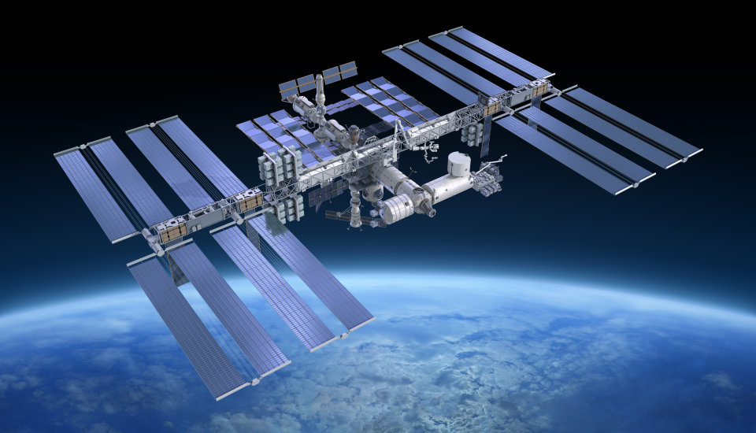
Opzet presentatie
Uitleg van de case
Uitleg scorefunctie
Gebruikte algoritmes (hillclimbing en SA)
Lokaal minimum
Onderdeel d

Slide 3

Uitleg Case Hoe kan de cargo optimaal verdeeld worden over de vier spacecrafts, dat wil zeggen zodat alles/ zoveel mogelijk meekan?
Spacecraft | Land | Organisatie | Payload (kgs) | Payload (m³)
Cygnus | USA | Nasa | 2000 | 18,9
Verne ATV | Europe | ESA | 2300 | 13,1
Progress | Russia | Russian Federal Space Agency | 2400 | 7,6
Kounotori | Japan | Japan Aerospace Exploration Agency | 5200 | 14
Opmerking: niet alles kan mee

Slide 4

Scorefunctie
Scores per item:
score_kg = $\frac{bezetting_kg}{totaal_{kg}in cargolijst}$
score_m3 = $\frac{bezetting_m3}{totaal_{m3}in cargolijst}$
score_totaal = score_kg + score_m3
Scorefunctie:
Som van totaal scores van ‘leftover’ items
Minimaliseren

Slide 5
Algoritmes
Startconfiguratie:
Greedy
(Random)
Iteratieve algoritmes
Hillclimbing
Simulated annealing
Resultaat greedy (op basis van kg):
score: 38.17

Slide 6
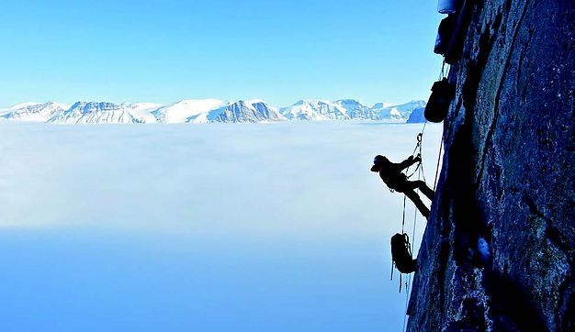
Hillclimbing
Drie restricties:
Betere score?
Capaciteit kg?
Capaciteit m3?
Twee hillclimbing algoritmes:
Random swappen, score: 28.61
Swappen met leftover lijst, score: 31.73

Slide 7
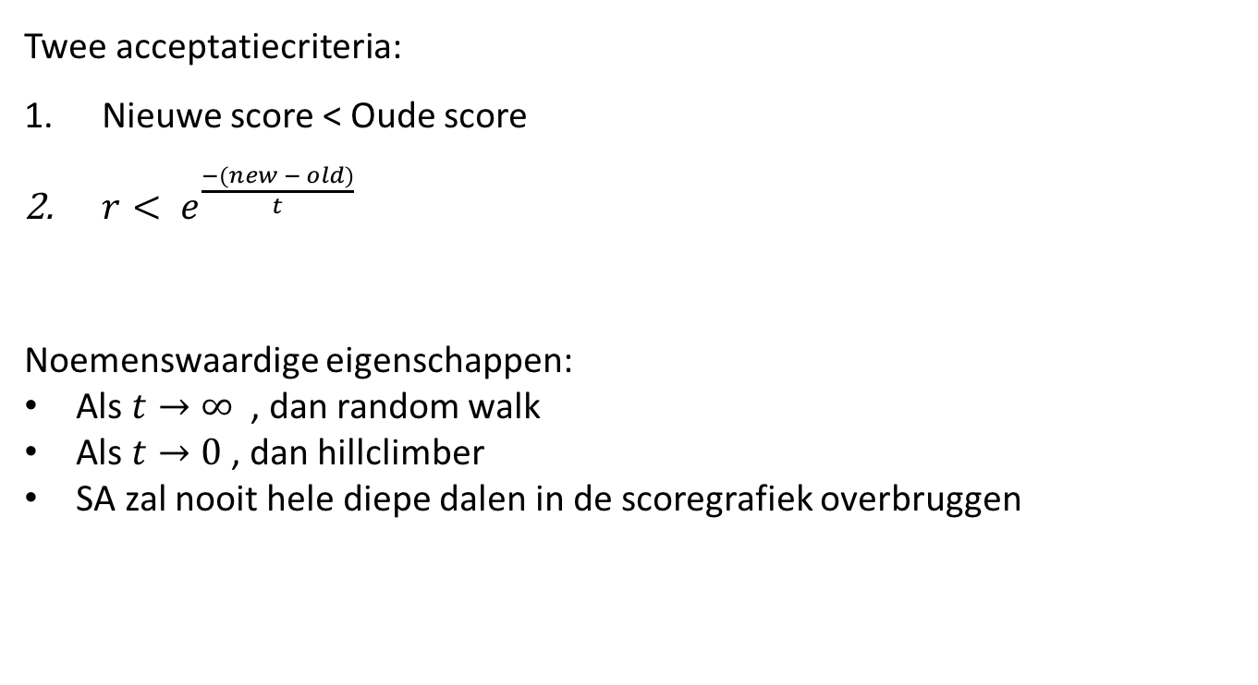
Simulated Annealing
Twee acceptatiecriteria:
Nieuwe score < Oude score
$r< e^{\frac{−(new − old)}{t}}$
Noemenswaardige eigenschappen:
Als $t→∞$ , dan random walk
Als $t→0$ , dan hillclimber
SA zal nooit hele diepe dalen in de scoregrafiek overbruggen

Slide 8
Hillclimber met SA

Slide 9
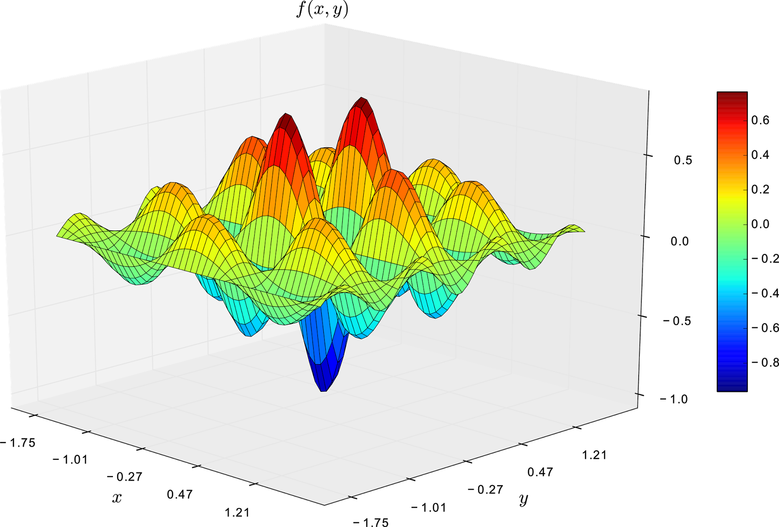
Lokaal minimum?

Slide 10
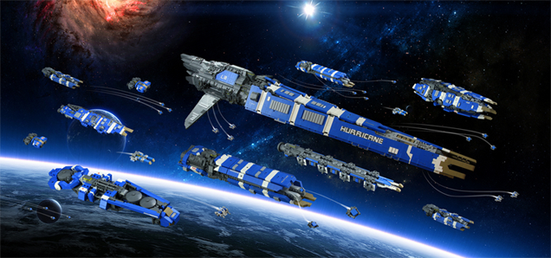
Onderdeel D
Nieuwe situatie:
- 4 naar 6 schepen
- Transportvloot samenstellen
- Extra restrictie (maximale verschil is 1)
Scorenfunctie:
- Overgebleven ruimte
- Overgebleven aantal kg
Algoritme:
- Greedy
Vervolg?

Slide 11
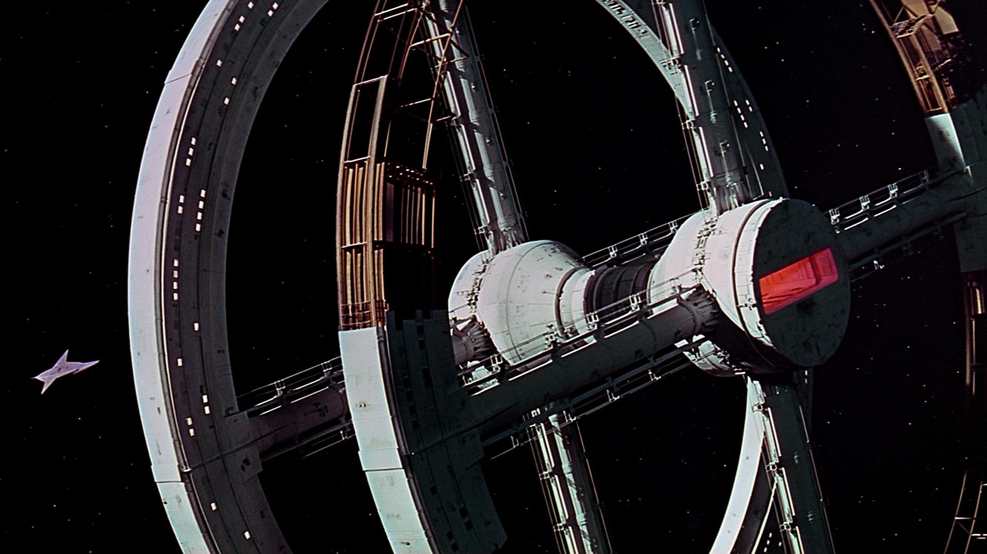
2017: A Space Odyssey

